Slide 1

JORNADA DE INDUCCIÓN Y REINDUCCIÓN

Slide 2


AGENDA
BIENVENIDA
NUESTRA ESTRUCTURA ORGANIZACIONAL
NUESTROS INSTRUMENTOS DE PLANEACIÓN INSTITUCIONAL
NUESTRO MODELO DE OPERACIÓN POR PROCESOS
NUESTROS RESULTADOS EN FURAG
INDUCCIÓN AL SISTEMA DE GESTIÓN DE SEGURIDAD Y SALUD EN EL TRABAJO

Slide 3

REGLAS DEL JUEGO
Celulares en discreto
Participar activamente en el desarrollo de la jornada
Una actitud propositiva y proactiva.
Dar buen manejo al uso de la palabra.
Tomar apuntes y definir compromisos frente a la temática vista

Slide 4

OBJETIVOS
Familiarizar al funcionario y contratista de la EDAT S.A. E.S.P. OFICIAL con la administración pública, e iniciar el proceso de compression y apropiación de la cultura del servicio público orientada a la generación de resultados sociales, sustentado en valores que propendan por el interés general y el bien común.
Proporcionar a los funcionarios antiguos, una herramienta que facilite su actualización y mejora continua en el desarrollo de sus actividades

Slide 5
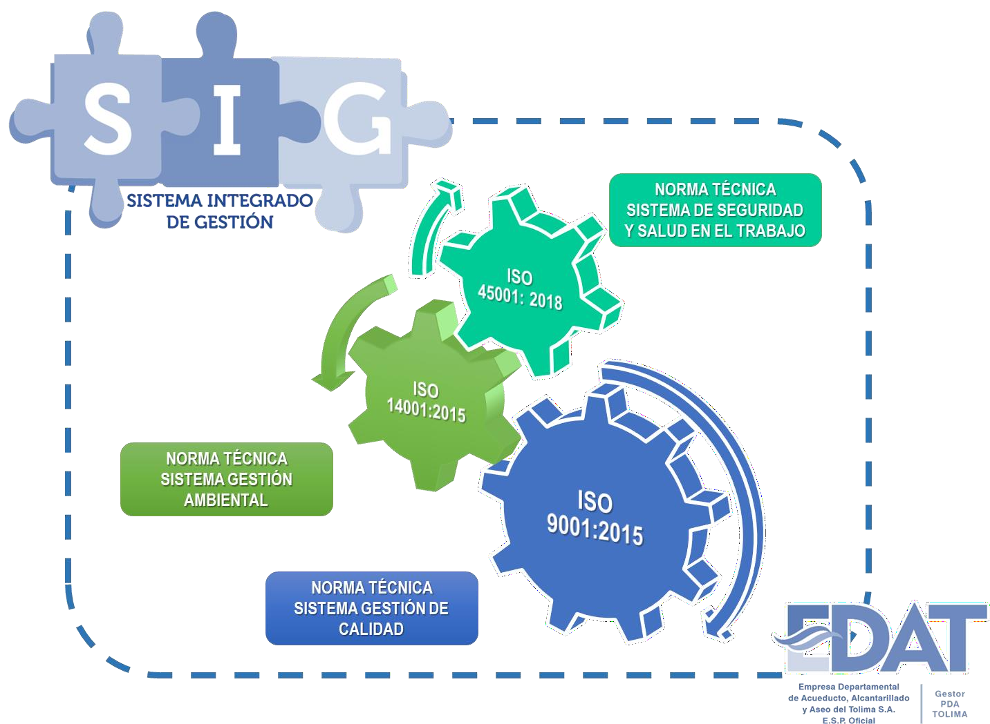
COMPONENTES
BIEN VENIDOS

Slide 6

La Gerencia y la Secretaria General y Jurídica de la EDAT S.A. E.S.P OFICIAL, les da la más cordial bienvenida y los invita a hacer parte del mejor equipo de trabajo de la región, sumándose a las acciones que se describirán en esta jornada de inducción, con responsabilidad, esmero y dedicación para hacer del
2024
¡El mejor año!
Necesitamos de sus habilidades y experiencia para el cumplimiento y mejora continua de los objetivos institucionales
Toda familia tiene una historia. Bien vendidos a la nuestra

Slide 7
Nuestra estructura organizacional

Slide 8

ORGANIGRAMA
ASAMBLEA GENERAL
REVISOR FISCAL
José Domingo Perilla
JUNTA DIRECTIVA
GERENCIA
DIRECCIÓN ADMINISTRATIVA DE CONTROL INTERNO
(Periodo fijo)
Diego Alberto Casas Morales
Director De Control Interno
controlinterno@edat.gov.co
José Rodrigo Herrera Mejía
Gerente
Gerencia@edat.gov.co
SECRETARIA EJECUTIVA - LNR
Jenifer Gómez
Secretaria ejecutiva
secretariaejecutiva@edat.gov.co
SECRETARÍA GENERAL Y JURÍDICA
Viviana Marcela Acosta Leyton
Secretaria General y Jurídica
Contratacionedat@edat.gov.co
DIRECCIÓN TÉCNICA
Gustavo Andrés Piedrahita Cobo
Diretor Técnico
Direcciontecnica@edat.gov.co
DIRECCIÓN FINANCIERA Y DE
TESORERÍA
Juan Camilo Calejas Murcia
Director financiero y de tesoreria
financiera@edat.gov.co
AUXILIAR ADMINISTRATIVO (CA)
Dicenid Hernández Villareal
(2) DOS PROFESIONALES
UNIVERSITARIO (CA)
AUXILIAR ADMINISTRATIVO (CA)

Slide 9
NUESTROS INSTRUMENTOS DE PLANEACIÓN INSTITUCIONAL

Slide 10
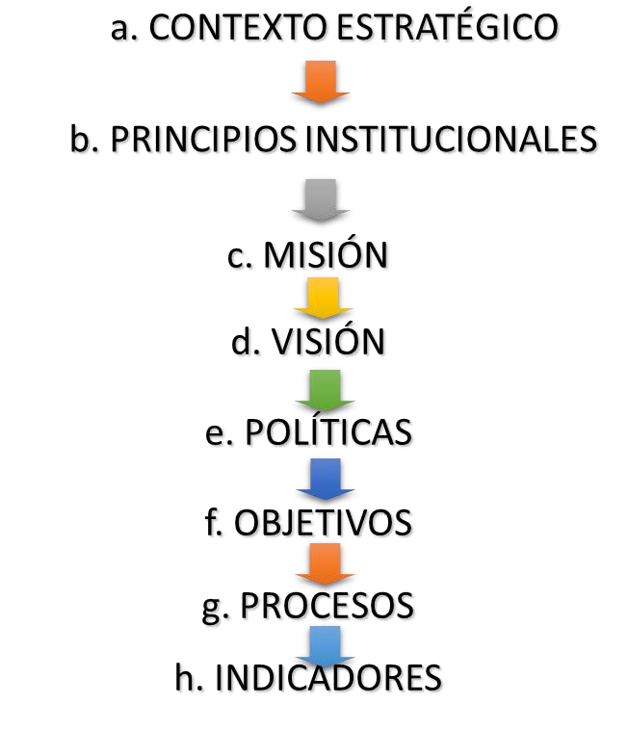



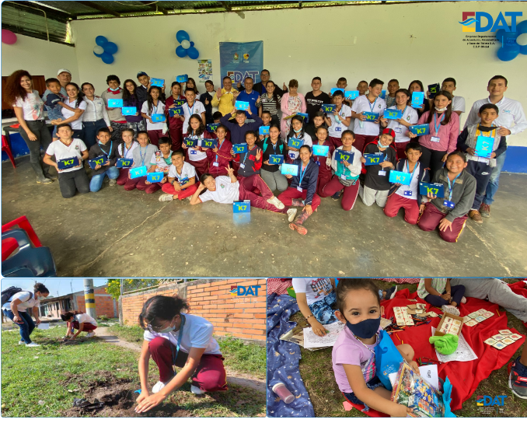
NUESTROS INSTRUMENTOS DE PLANEACIÓN INSTITUCIONAL

Slide 11





CÓDIGO DE INTEGRIDAD
HONESTIDAD
RESPETO
Actuar siempre con fundamento en la verdad, cumpliendo los deberes con
transparencia y rectitud, y siempre favoreciendo el interés genera.
COMPROMISOS
Reconozco, valoro y trato de manera digna a todas las personas, con sus virtudes y defectos, sin importar su labor, su procedencia, títulos o cualquier otra condición
DILIGENCIA
Soy consiente de la importancia de mi rol como servidor publico y estoy en disposición permanente para comprender y resolver las necesidades de las personas con las que me relaciono en mis labores cotidianas buscando siempre mejorar su bienestar
Cumplo con los deberes, funciones y responsabilidades asignadas a mi cargo de la mejor manera posible, con atención, prontitud, destreza y eficiencia para así optimizar el uso de los recursos del Estado
JUSTICIA
Actuó con imparcialidad garantizando los derechos de las personas, con equidad, igualdad y sin discriminación

Slide 12


Articular las Políticas Públicas del sector de agua potable y saneamiento básico, en los componentes económicos, sociales y ambientales, para mejorar el aseguramiento e indicadores efectivos de la prestación del servicio en los municipios del Tolima, a través de la asesoría y asistencia técnica, la gestión, ejecución de proyectos y programas para la transformación empresarial y el fortalecimiento institucional de los territorios, con un equipo humano idóneo y comprometido en la optimización de recursos y en la mejora
de la calidad de vida de la población
Ser reconocidos en el 2028 a nivel regional y nacional como una entidad líder, por su capacidad de innovación y respuesta en la implementación de modelos de gestión, orientados al fortalecimiento de los servicios públicos de agua potable y saneamiento básicos, para el desarrollo de los corredores agroindustriales, turísticos y tecnológicos que garanticen la prestación eficiente y bienestar integral de la comunidad tolimense, con sostenibilidad ambiental.

Slide 13

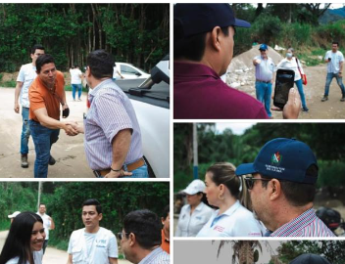
En la EDAT S.A. E.S.P. OFICIAL estamos comprometidos con la satisfacción de la comunidad y demás grupos de valor, a partir de un esquema de mejora continua en la implementación de nuestro Sistema Integrado de Gestión, en donde el compromiso con la Calidad, la Gestión Ambiental y la Seguridad y Salud en el Trabajo, nos permitan la implementación de esquemas eficientes y sostenibles que aseguren la prestación de servicios de agua potable y saneamiento básico en el Departamento del Tolima

Slide 14
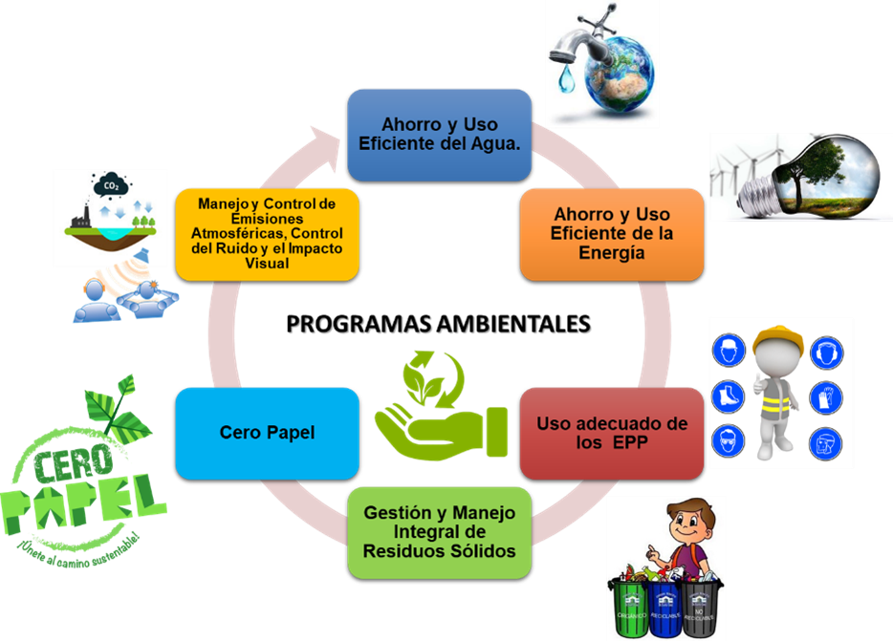
POLÍTICA AMBIENTAL
Nos comprometemos en desarrollar nuestras actividades, tomando como pilares: el respeto, cuidado y protección del medio ambiente; previniendo la contaminación a través del uso sustentable y racional de los recursos naturales, cumpliendo con la legislación ambiental vigente, mediante la implementación, operación y mejora continua del Sistema de Gestión Ambiental, en el marco de lo definido por el Modelo Integrado de Planeación y Gestión – MIPG.

Slide 15
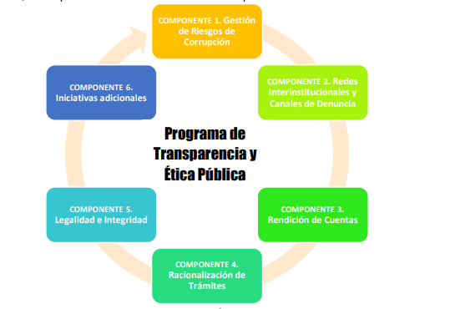
PROGRAMA DE TRANSPARENCIA Y ÉTICA PUBLICA

Slide 16
NUESTRO MODELO DE OPERACIÓN

Slide 17
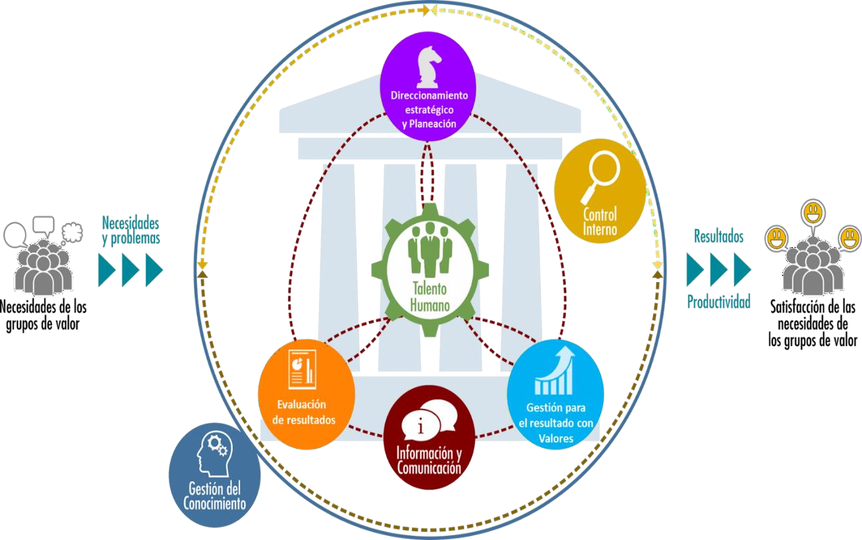
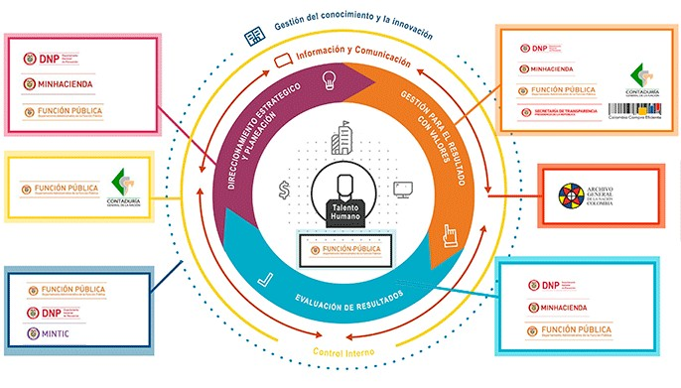
¿QUE ES MIPG?
Es el marco de referencia para dirigir, planear, ejecutar, hacer seguimiento, evaluar y controlar la gestión de las entidades y organismos públicos, con el fin de generar resultados que atiendan los planes de desarrollo y resuelvan las necesidades y problemas de los ciudadanos, con integridad y calidad en el servicio.

Slide 18
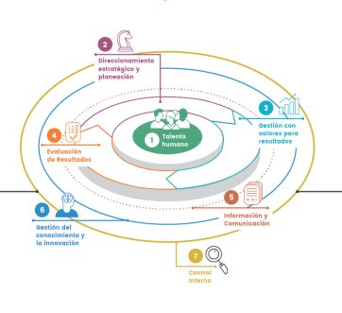
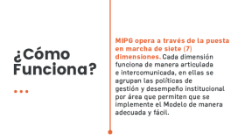

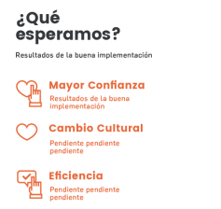
DIMENSIONES DE MIPG

Slide 19

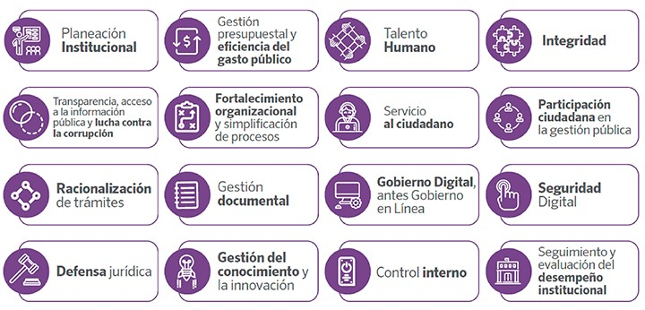










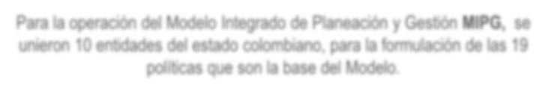


POLÍTICAS DE MIPG
Compras y contratación estatal
Gestión Estadística de la información
Mejora Normativa
Para la operación del Modelo Integrado de Planeación y Gestión MIPG, se unieron 10 entidades del estado colombiano, para la formulación de las 19 políticas que son la base del Modelo.

Slide 20
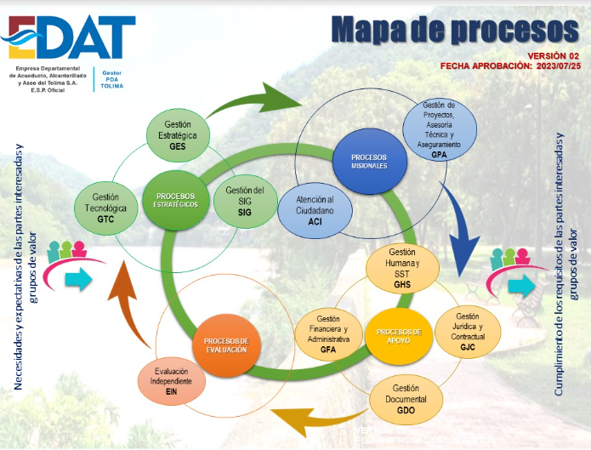
MAPA DE PROCESOS

Slide 21
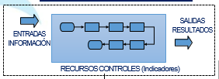
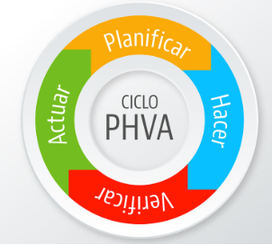
ELEMENTOS DEL MODELO DE OPERACIÓN
RIESGO:
Permiten evaluar aquellos eventos negativos, tanto internos como externos, que puedan afectar o impedir el logro de los objetivos institucionales
ACCION CORRECTIVA:
Acción tomada para eliminar la causa
de un problema real
CARACTERISTICAS DE UN PROCESO
PROCESO:
Conjunto de actividades relacionadas que
interactúan para transformar elementos de entrada en resultados.
Las características de los procesos establecen las caracterizaciones del proceso
PROCEDIMIENTO:
Descripción de las actividades que se llevan a cabo de un proceso.
REGISTRO:
Evidencia del desarrollo de una actividad
CICLO DE CALIDAD

Slide 22
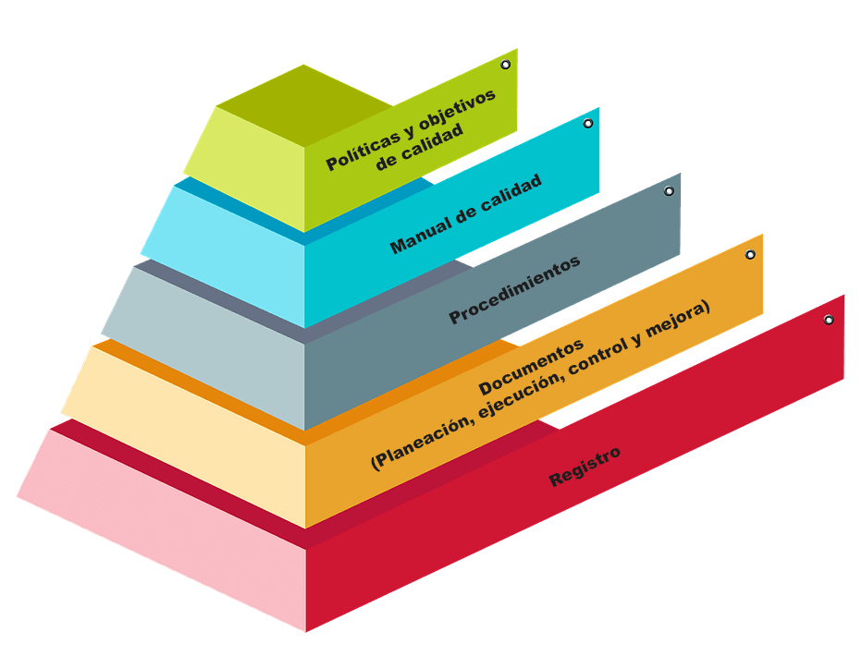
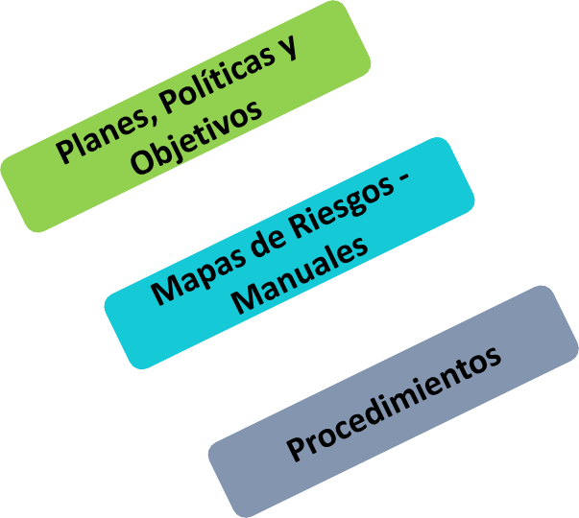
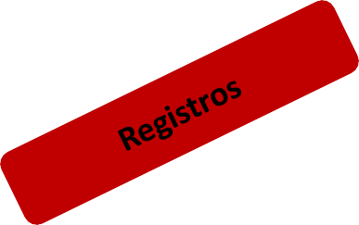
PIRÁMIDE DOCUMENTAL

Slide 23


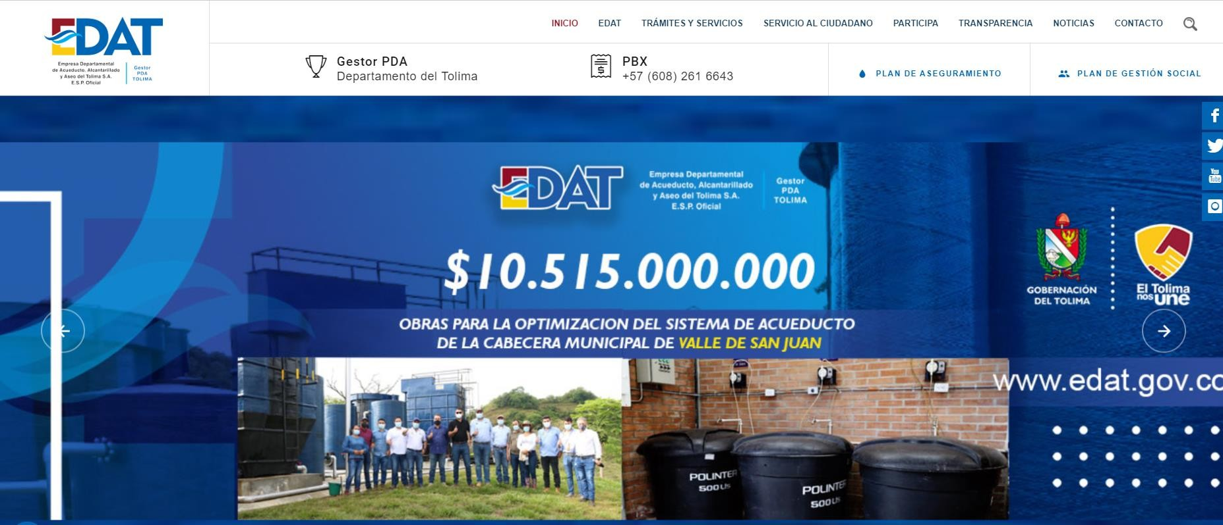
DONDE ENCONTRAR LOS DOCUMENTOS

Slide 24

DONDE ENCONTRAR LOS DOCUMENTOS

Slide 25
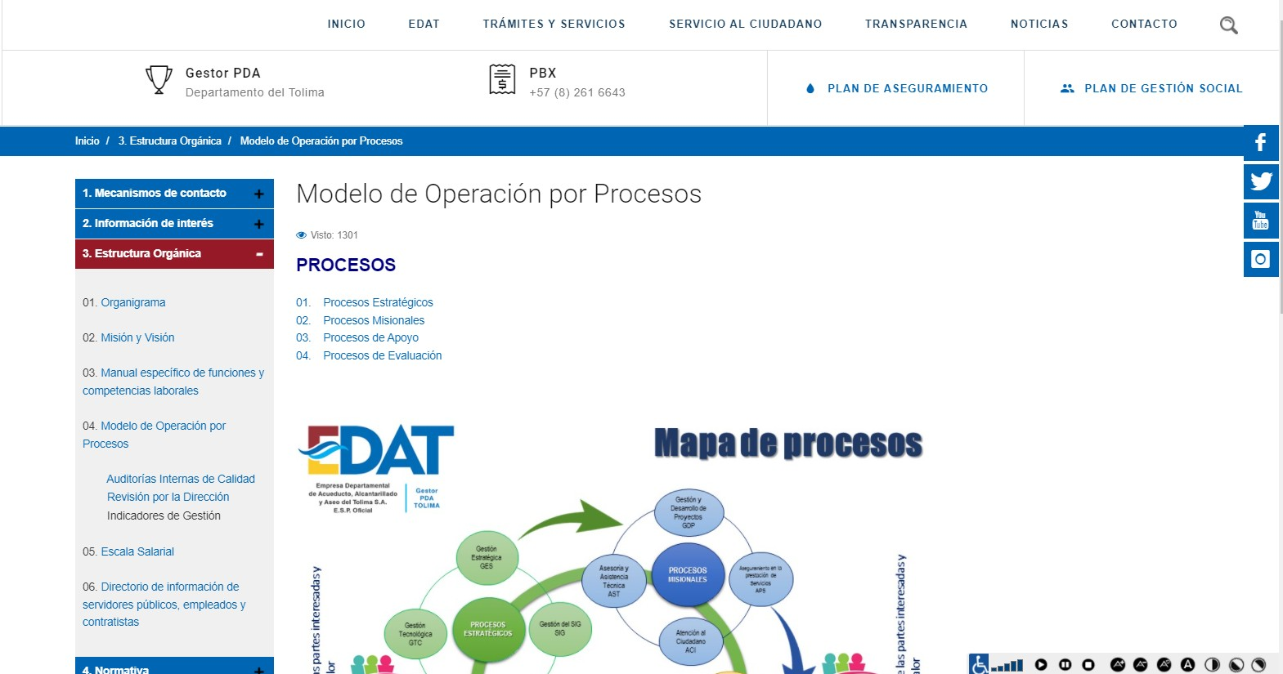
DONDE ENCONTRAR LOS DOCUMENTOS

Slide 26
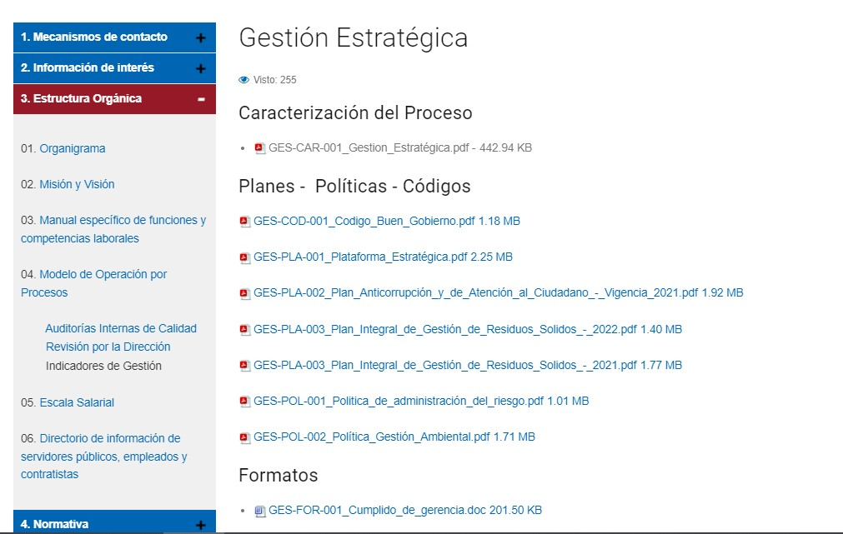
DONDE ENCONTRAR LOS DOCUMENTOS

Slide 27
NUESTROS RESULTADOS FURAG

Slide 28
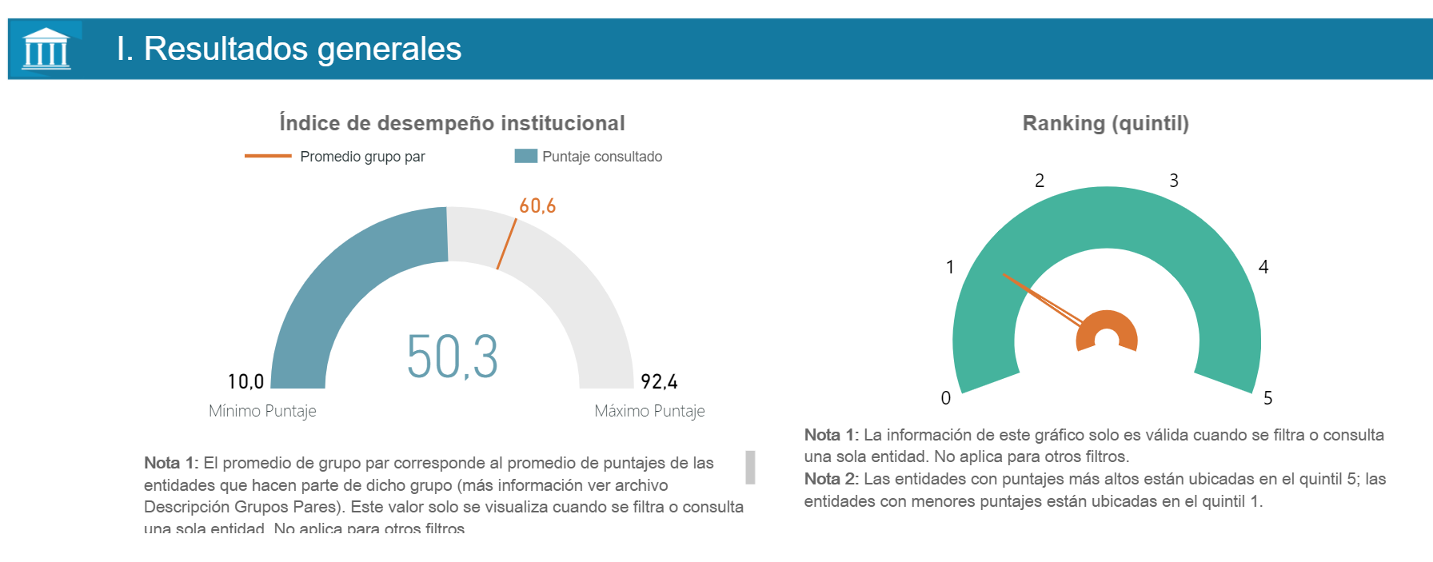
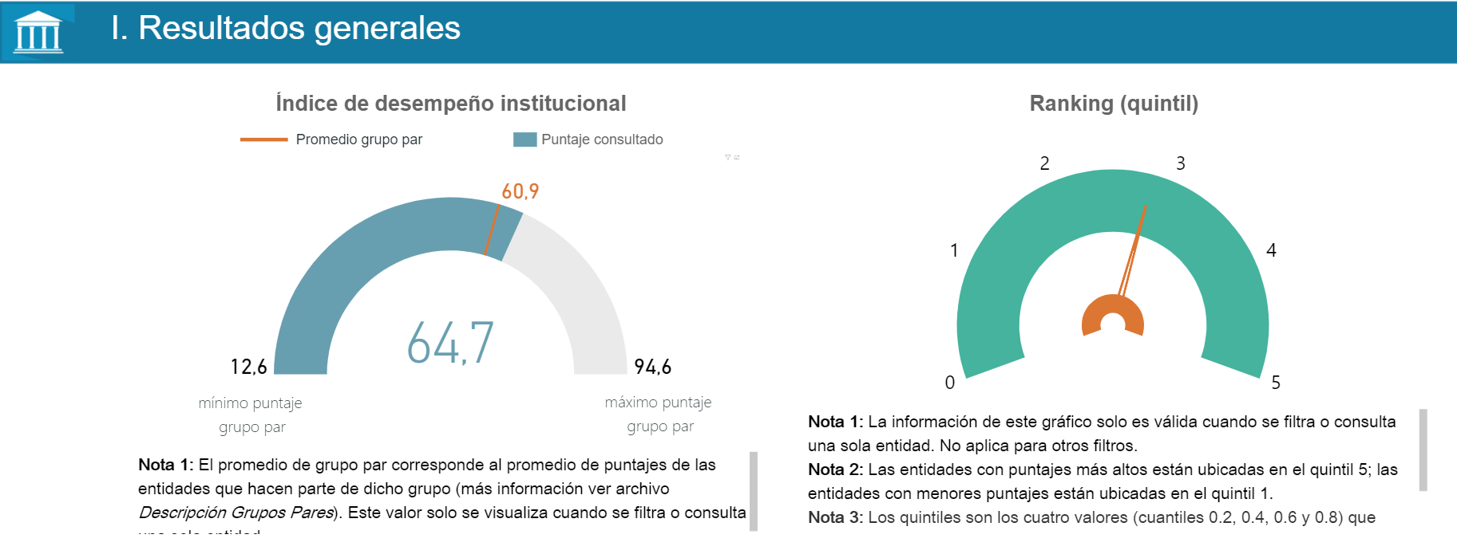
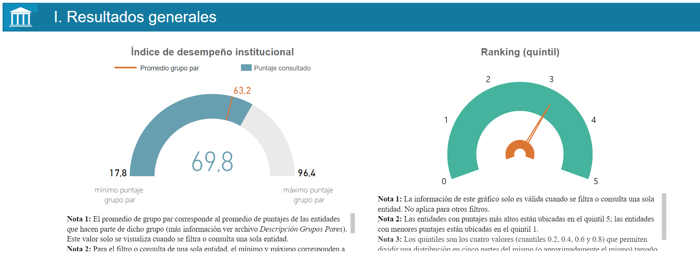
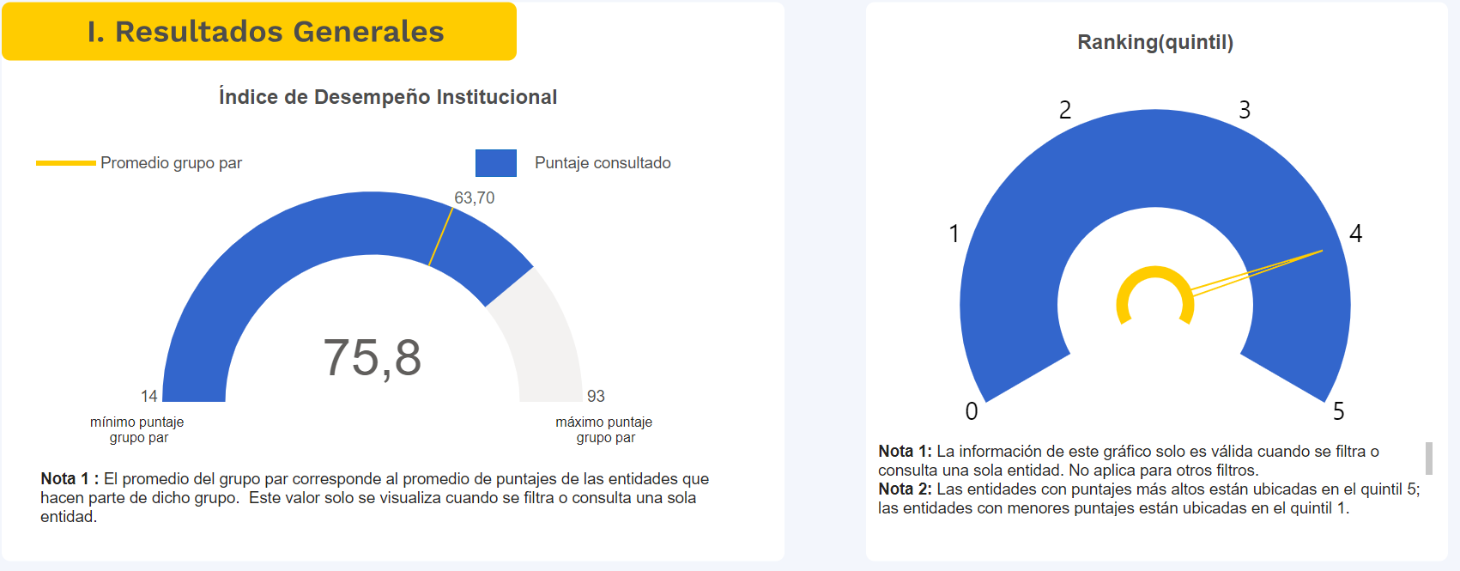
NUESTROS RESULTADOS FURAG
2019
2020
2021
2022

Slide 29
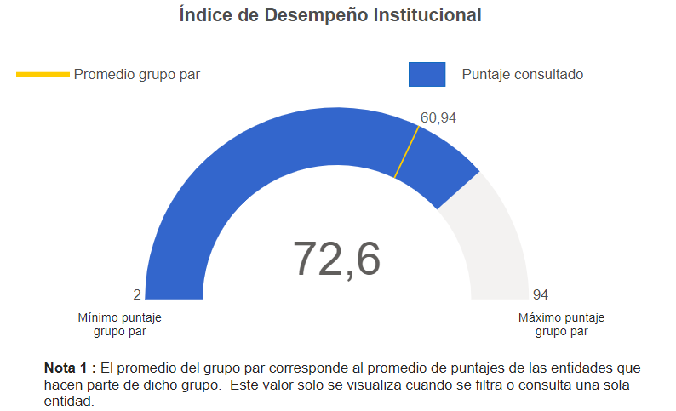
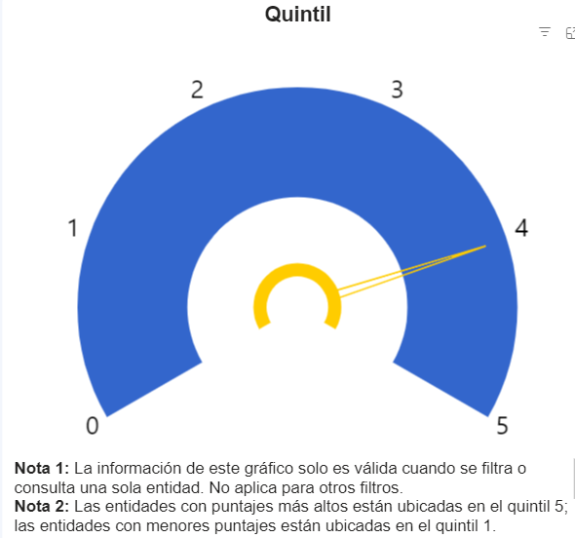
NUESTROS RESULTADOS 2023 FURAG

Slide 30
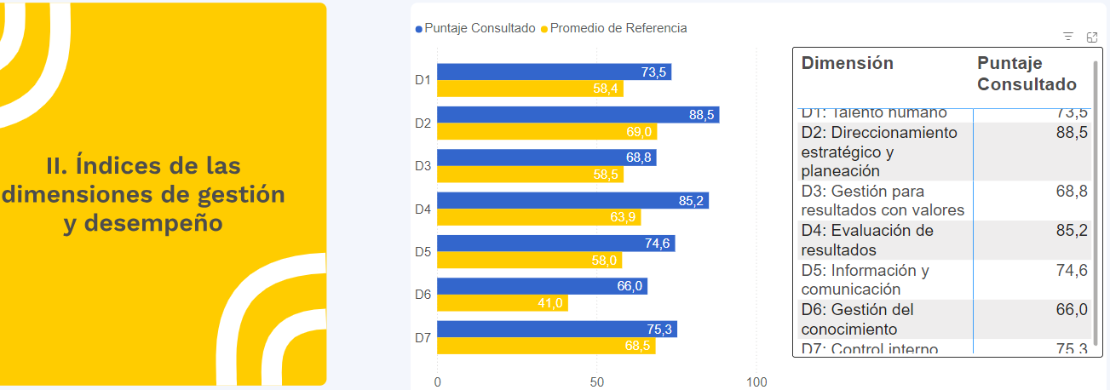
NUESTROS RESULTADOS FURAG

Slide 31
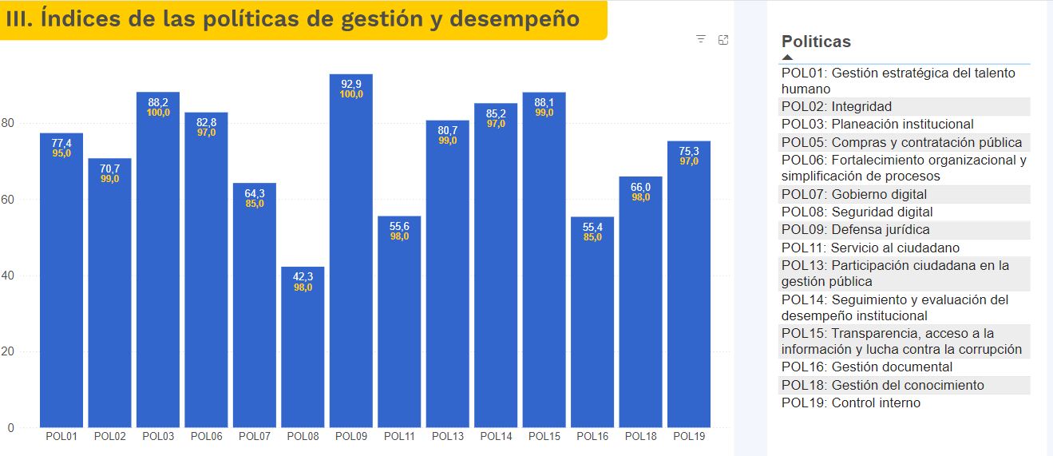
Revisión de resultados y trazabilidad MIPG años 2022 – 2023.

Slide 32

PARA EL 2025 QUE DESAFÍOS TENEMOS

Slide 33
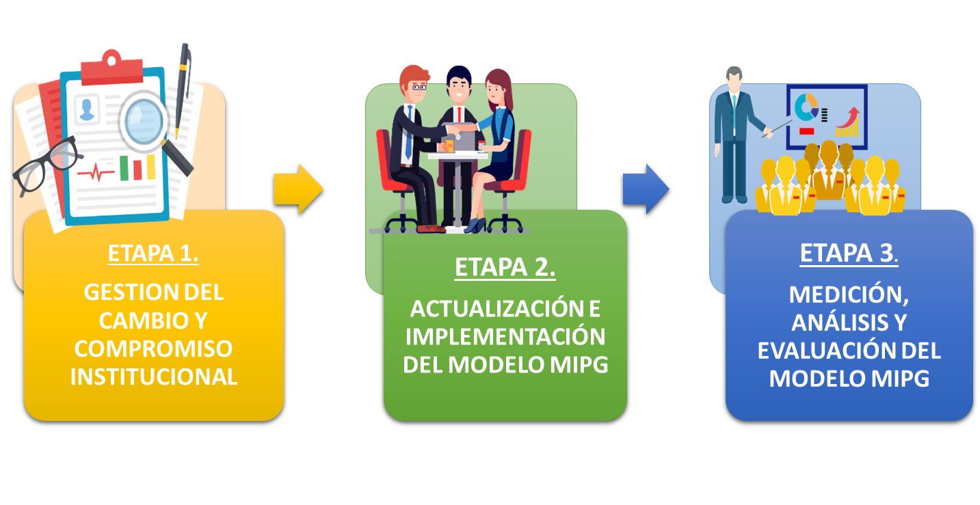
PLAN DE TRABAJO MODELO INTEGRADO DE PLANEACIÓN Y GESTIÓN

Slide 34
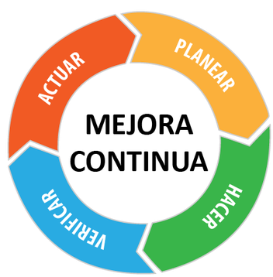
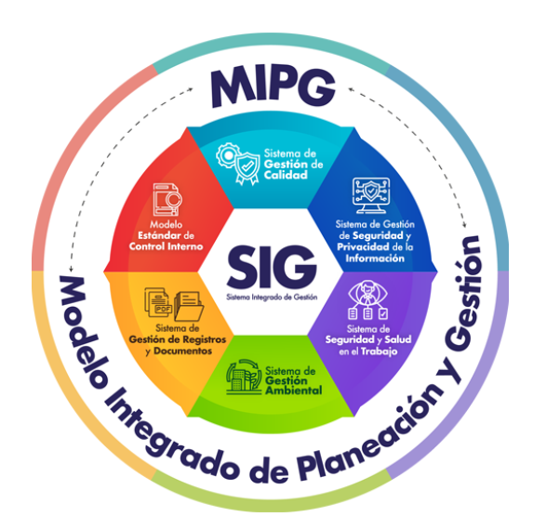
LA REGLA DE ORO DEL SISTEMA INTEGRADO DE GESTIÓN

Slide 35

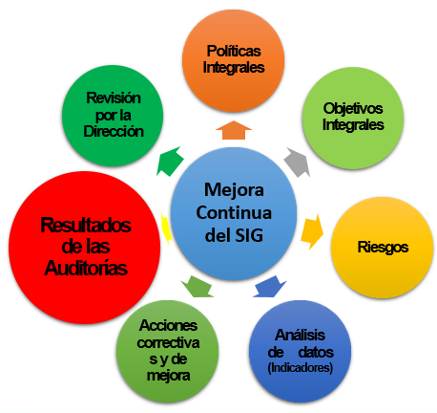
APLICAR LA MEJORA CONTINUA

Slide 36
INDUCCIÓN AL SISTEMA DE SEGURIDAD Y SALUD EN EL TRABAJO

Slide 37
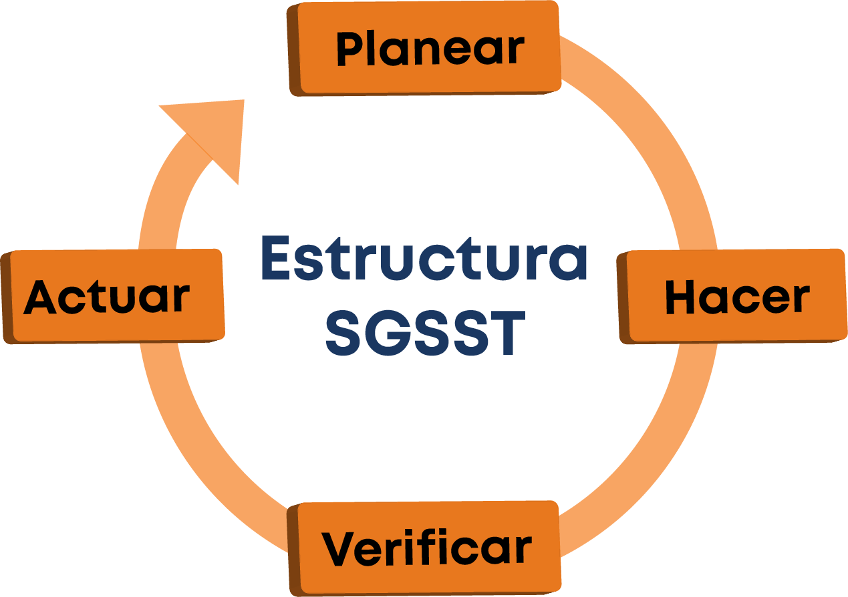
¿QUE ES EL SG-SST?
Consiste en la planeación, organización, ejecución, control y evaluación de todas aquellas actividades tendientes a controlar los riesgos que puedan afectar la seguridad y salud en el trabajo.

Slide 38
REQUISITOS GENERALES DEL SG- SST

Slide 39

La EDAT S.A. E.S.P. OFICIAL, se compromete con la protección y bienestar físico, mental y social de todos sus colaboradores y demás partes interesadas, a través de la implementación y mejora continua del Sistema de Gestión de Seguridad y Salud en el trabajo SG-SST, que inicia con la identificación de los peligros, valoración, evaluación de riesgos y determinación de controles, implementando acciones orientadas a la intervención de las condiciones de trabajo y actos inseguros, fomentando así una cultura preventiva, que disminuya los incidentes, accidentes y enfermedades laborales, en cumplimiento del marco normativo vigente.

Slide 40




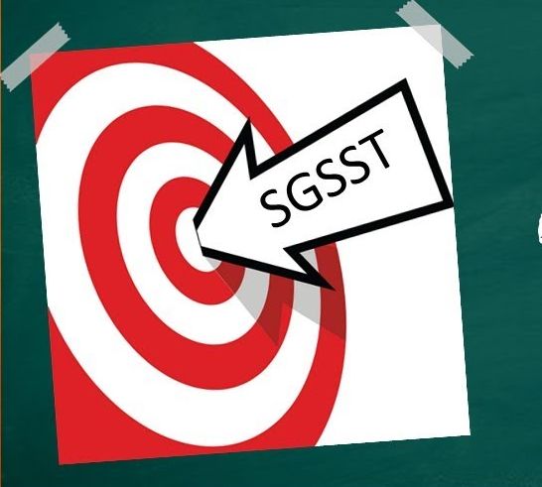
Cumplir con la normatividad nacional vigente aplicable en materia de riesgos laborales.
Identificar los peligros, evaluar y valorar los riesgos, estableciendo los respectivos
controles tanto en las áreas operativas y administrativas.
Garantizar la mejora continua del Sg-sst, mediante la colaboración y participación de los trabajadores en la realización de actividades, para la seguridad y salud de todos los trabajadores.
Responder oportunamente las inquietudes que provienen de las partes interesadas en cuanto al sg- sst.
Diseñar y desarrollar las actividades que componen el SG-SST

Slide 41

Con el propósito de garantizar y promover un excelente ambiente de convivencia laboral, fomentar las relaciones sociales positivas entre los trabajadores y las empresas usuarias, respetar y respaldar la dignidad e integridad de las personas en el trabajo, el EDAT S.A. E.S.P. OFICIAL define los siguientes criterios:
Se debe proporcionar un ambiente laboral libre de discriminación, acoso, intimidación o coerción
No se debe permitir ningún comportamiento que sea amenazador, abusivo, intimidante, explotador o sexualmente coercitivo, incluyendo gestos, lenguaje y contacto físico en el lugar de trabajo y, donde sea aplicable
Practicar el trato justo, honesto e integro en cada aspecto de sus relaciones con otros compañeros de trabajo de planta, contratistas, comunidad, proveedores y autoridades en general
Guardar buena conducta en todo sentido y obrar con espíritu de leal colaboración en el orden moral y disciplina general de la entidad.
Favorecer los espacios de participación y consulta, teniendo en cuenta las ideas del capital humano
Incluir los valores y principios éticos contenidos en el Código de Integridad de la Función Pública
Todas las personas deben ser tratadas con dignidad y respeto

Slide 42


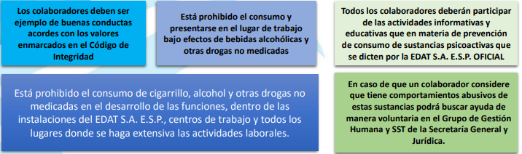
La EDAT considera que el consumo de alcohol constituye una decisión que se fundamenta en el juicio y responsabilidad de cada individuo. De acuerdo con lo anterior, el comportamiento esperado de los colaboradores con respecto al consumo responsable de alcohol es el siguiente:

Slide 43

En la EDAT S.A. E.S.P OFICIAL adquirimos el compromiso de proteger el bienestar físico, mental y social de todos los colaboradores y demás partes interesadas a partir del diseño e implementación del Plan Estratégico de Seguridad Vial PESV, orientado a la promoción y prevención de accidentes de tránsito que se produzcan por el desplazamiento por vías privadas o públicas ya sea como peatones, ciclistas, motociclistas, pasajeros y conductores y que afecten la Seguridad Vial de la Entidad.
Para ello, se establecen estrategias de concientización en los riesgos viales para todos los colaboradores de planta y contratistas a través de capacitaciones, con orientación a la prevención de accidentes de tránsito y respeto por las señales de tránsito, que permitan la adopción de conductas proactivas frente a la conducción segura
de medios de transporte terrestre y al desplazamiento peatonal.
La EDAT S.A. E.S.P. OFICIAL se compromete a impulsar, respaldar y proporcionar el recurso humano, técnico y económico necesario para la implementación, mantenimiento y mejoramiento continuo del Plan Estratégico de Seguridad Vial, con el objetivo de asegurar el cumplimiento de la legislación Colombiana vigente, política, normas, procedimientos y otros requisitos aplicables, garantizando las mejores prácticas y desempeño en las actividades de transporte terrestre

Slide 44


Decreto 1072 de 2015 artículo 2.2.4.6.10: Los trabajadores, de Conformidad con la normatividad vigente, tendrán, entre otras, las siguientes responsabilidades:
Procurar el cuidado integral de su salud.
Suministrar información clara, veraz y completa sobre su estado de salud.
Cumplir las normas reglamentos e instrucciones del sistema de seguridad y salud en el trabajo de toda la empresa.
4. Informar al empleador o contratante sobre los peligros y
5. Participar en las capacitaciones de SG.SST establecidas en el plan de capacitación.
6. Participar y contribuir en el cumplimiento de los objetivos del SG-SST

Slide 45


Slide 46

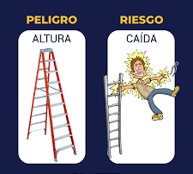
PELIGRO
Fuente o situación con potencial de daño en términos de enfermedad o lesión a las personas o una combinación de estos.
RIESGO
probabilidad de que ocurra un evento o exposición peligrosa y la severidad de lesión o enfermedad que puede ser causado por el evento o exposición.

Slide 47

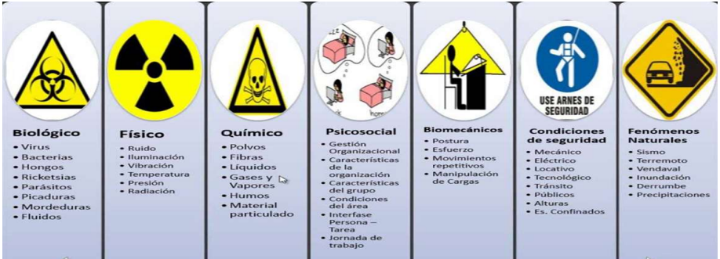

Slide 48

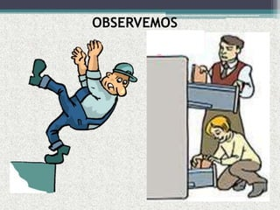
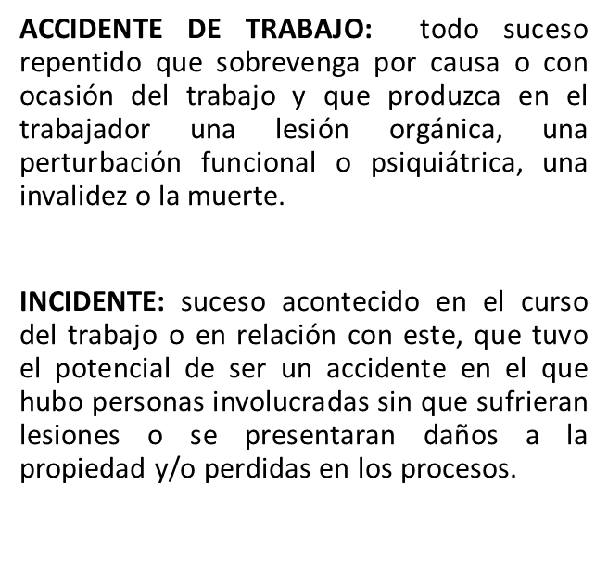

Slide 49

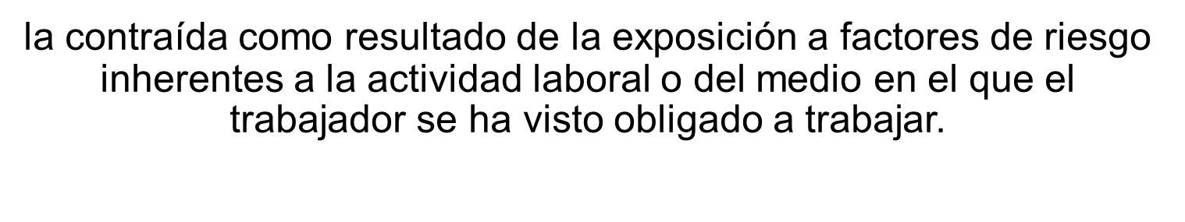


Slide 50

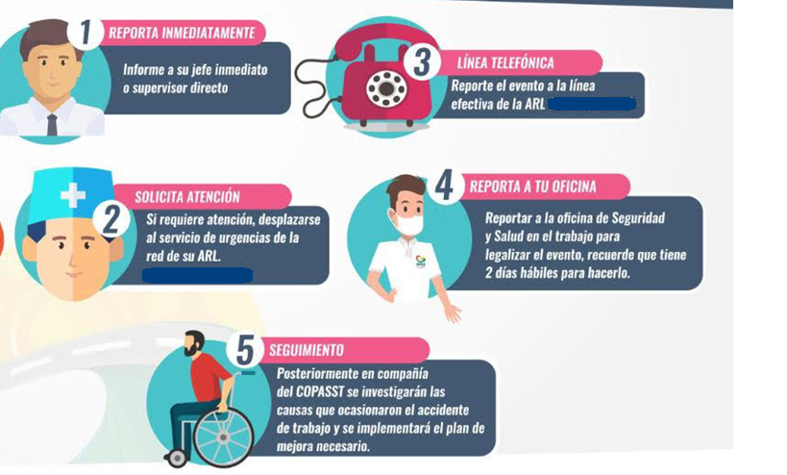

Slide 51

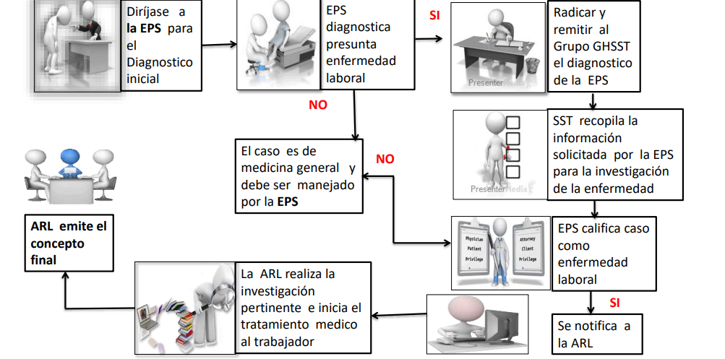

Slide 52

COMITÉ DE CONVIVENCIA LABORAL
REPRESENTANTE EMPLEADOR | REPRESENTANTE TRABAJDOR
VIGIA SST

Slide 53

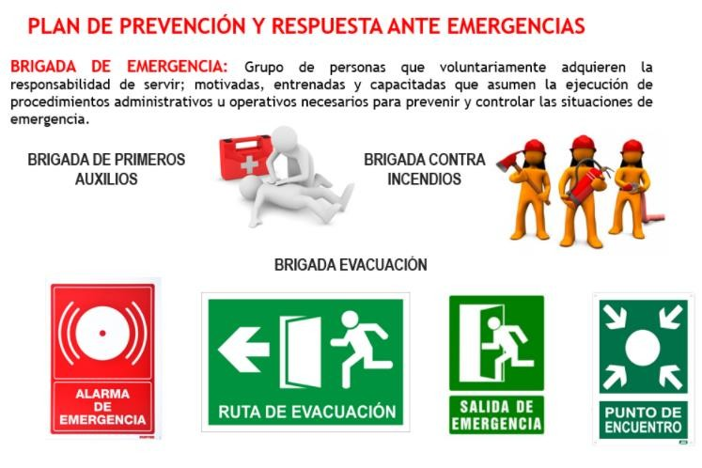

Slide 54
¡LA SEGURIDAD ES RESPONSABILIDAD DE TODOS !

Slide 55
EL GESTOR Y SUS RESPONSABILIDADES

